Slide 1
Лепка с детьми раннего возраста
900igr.net

Slide 2
Лепка – это…
Развитие речи и ознакомление с окружающим миром
Развитие фантазии и творчества
Личностное развитие
Эстетическое развитие

Slide 3
Занятие «Спрячь шарик»
Цель. Знакомить детей с тестом и его свойствами; научить разминать тесто пальцами и ладонями обеих рук; формировать интерес к работе с тестом; развивать мелкую моторику.
Материалы. Тесто, маленькие (но не мелкие) пластмассовые или стеклянные шарики (желательно с гладкой поверхностью, чтобы пластилин не прилипал к ним), влажные тряпочки.
Прием лепки. Разминание.
Раздайте детям по кусочку теста и предложите размять его, поиграть с ним. Затем покажите яркие шарики и попросите сначала спрятать их в тесто, а потом найти. Действие можно повторить несколько раз.

Slide 4
Занятие «Вот такой пластилин!»
Цель. Познакомить детей с пластилином и его свойствами; научить разминать пластилин пальцами и ладонями обеих рук; формировать интерес к работе с пластилином; развивать мелкую моторику.
Материал. Кусочки мягкого пластилина среднего размера разных цветов.
Прием лепки. Разминание.
Покажите детям коробку с пластилином. Расскажите о его качествах. Повторите названия цветов.
Пластилин бывает разных цветов, он мягкий, из него можно лепить разные интересные и красивые поделки.
Покажите детям, как надо разрезать пластилин. Разрежьте несколько пластилиновых брусков разных цветов на кусочки средней величины.
Предложите малышам выбрать кусочки пластилина. Покажите, как можно разминать пластилин пальцами, сдавливать, изменяя его форму. Дайте детям возможность поиграть с пластилином, не ограничивая во времени. Это очень полезно для развития движений и мелкой моторики пальцев рук. С этого упражнения рекомендуется начинать занятия лепкой.
Затем скажите, что на следующих занятиях дети будут делать из пластилина интересные поделки, и уберите пластилин в недоступное для них место.

Slide 5
Освоение приемов размазывания и надавливания
Надавливание. В нужном месте на картон педагог кладет небольшой пластилиновый шарик диаметром 5–10 мм. Затем берет указательный пальчик правой руки ребенка, кладет его на шарик и своим указательным пальцем надавливает сверху на палец ребенка. В результате из шарика получается круглая лепешка.
Размазывание. В нужном месте на картон педагог кладет небольшой пластилиновый шарик диаметром 5–10 мм, затем берет указательный палец правой руки ребенка, кладет его на шарик и своим указательным пальцем сначала надавливает сверху, а потом, не уменьшая давления, оттягивает палец малыша в нужном направлении. Основные направления размазывания – сверху вниз и слева направо (для правой руки), справа налево (для левой руки).

Slide 6
Занятие «Мухомор»
Цель. Научить детей отщипывать маленькие кусочки пластилина от куска и скатывать из них шарики диаметром 5–7 мм, надавливать указательным пальцем на пластилиновый шарик, прикрепляя его к основе, располагать шарики на равном расстоянии друг от друга; формировать интерес к работе с пластилином; развивать мелкую моторику.
Материалы. Листы картона формата А5 белого цвета (с заранее подготовленным рисунком или аппликацией) (по количеству детей); пластилин белого цвета; игрушка или рисунок с изображением мухомора.
Приемы лепки. Отщипывание, скатывание, надавливание.

Slide 7
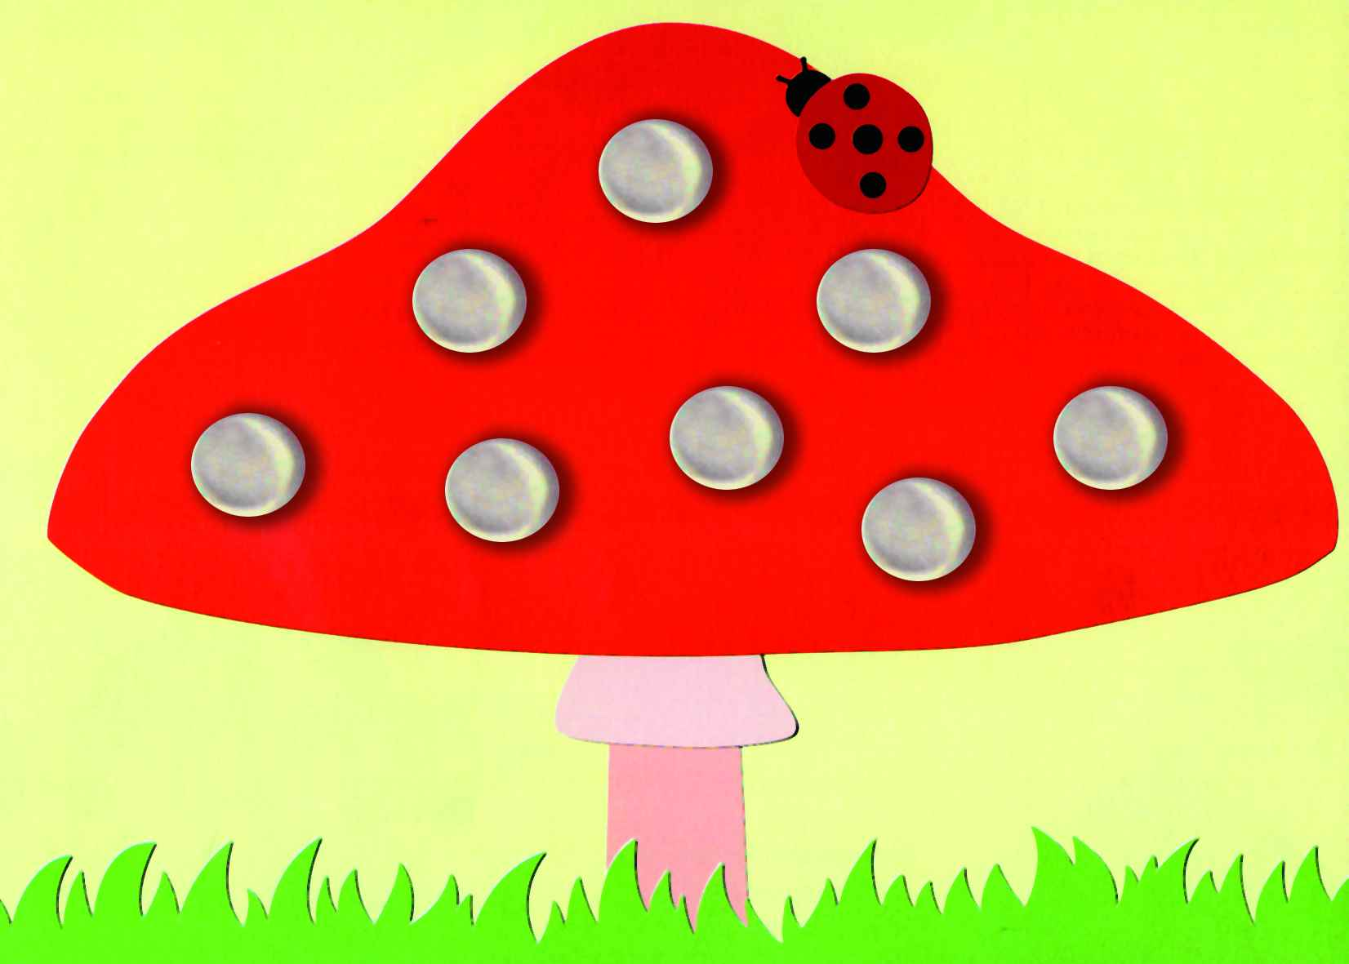
Возле леса на опушке, Украшая темный бор, Вырос пестрый, как Петрушка, Ядовитый…
Покажите детям, как сделать крапинки: отщипывая маленькие кусочки пластилина, большим и указательным пальцами правой руки скатать из них шарики. Для того чтобы навык закрепился правильно, следует подойти к каждому ребенку, помочь ему выполнить задание.
Раздайте детям заготовки с изображением мухоморов и белый пластилин.

Slide 8
Занятие «Солнышко»
Цель. Продолжать учить детей размазывать пластилин на картоне; формировать интерес к работе с пластилином; развивать мелкую моторику.
Материалы. Листы картона синего или голубого цвета формата А5 (по количеству детей); пластилин желтого цвета.
Прием лепки. Размазывание.

Slide 9
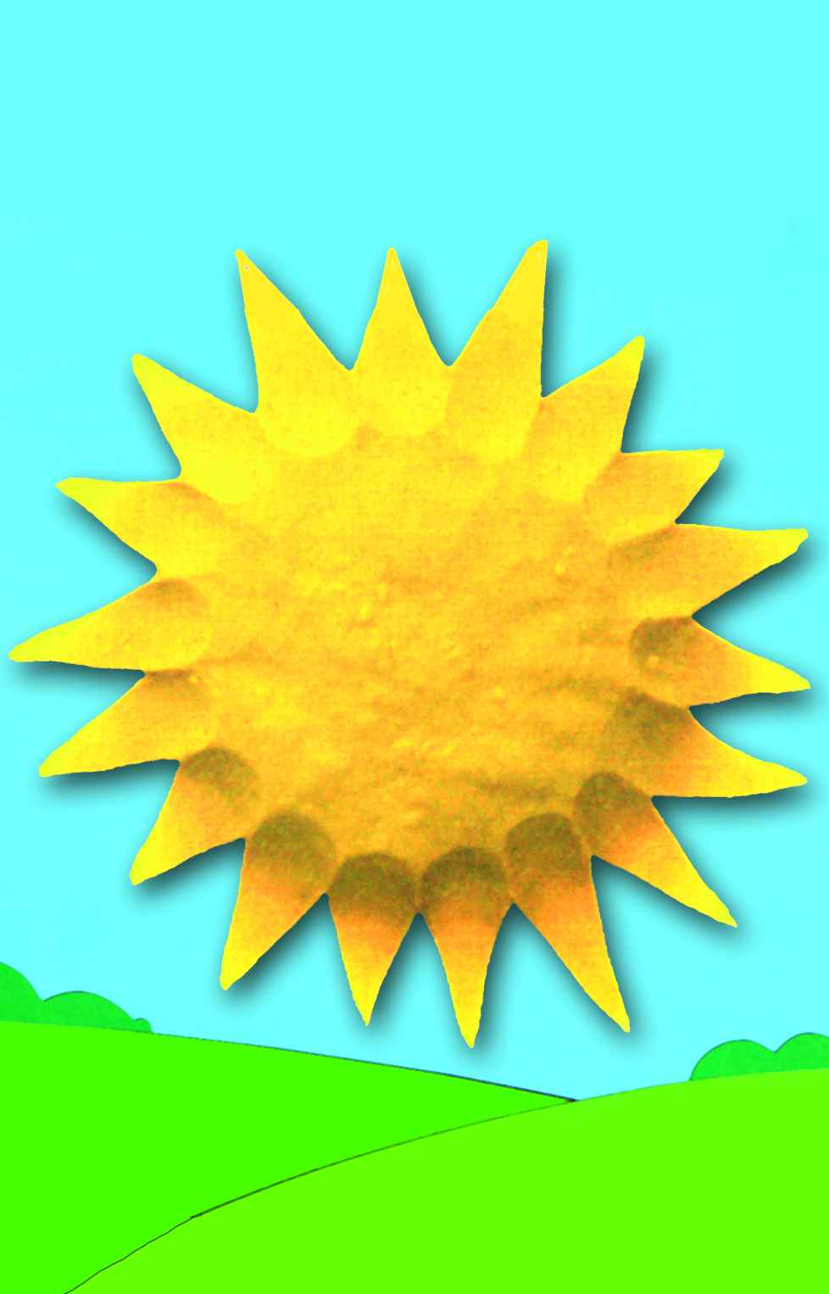
У вас на картинках голубое небо. А в небе светит солнышко. Только светит оно слабо, совсем не греет. Как вы думаете, почему? Потому что у солнышка нет лучей. Давайте ему поможем и сделаем лучи – вот так.
Предложите детям нажать пальчиком на край пластилинового солнца, надавить посильнее и оттянуть палец вниз или в сторону – получится солнечный луч.

Slide 10
Освоение приема вдавливания
Для создания картинок с помощью приема вдавливания используется основа, на которую наносится равномерный слой теста или пластилина.
Для вдавливания можно применять различные мелкие предметы: ракушки, камешки, крышки от бутылок, пуговицы, бусины, палочки и пр., а также различные материалы: крупы (горох, фасоль, гречка), пенопласт и др.

Slide 11
Занятие «Гусеница»
Цель. Учить детей в определенном порядке вдавливать детали в основу из теста; формировать интерес к работе с пластилином; развивать мелкую моторику.
Материалы. Основа из теста любого цвета; пуговицы ярких цветов разного размера (лучше взять пуговицы «на ножке»).
Прием лепки. Вдавливание.

Slide 12
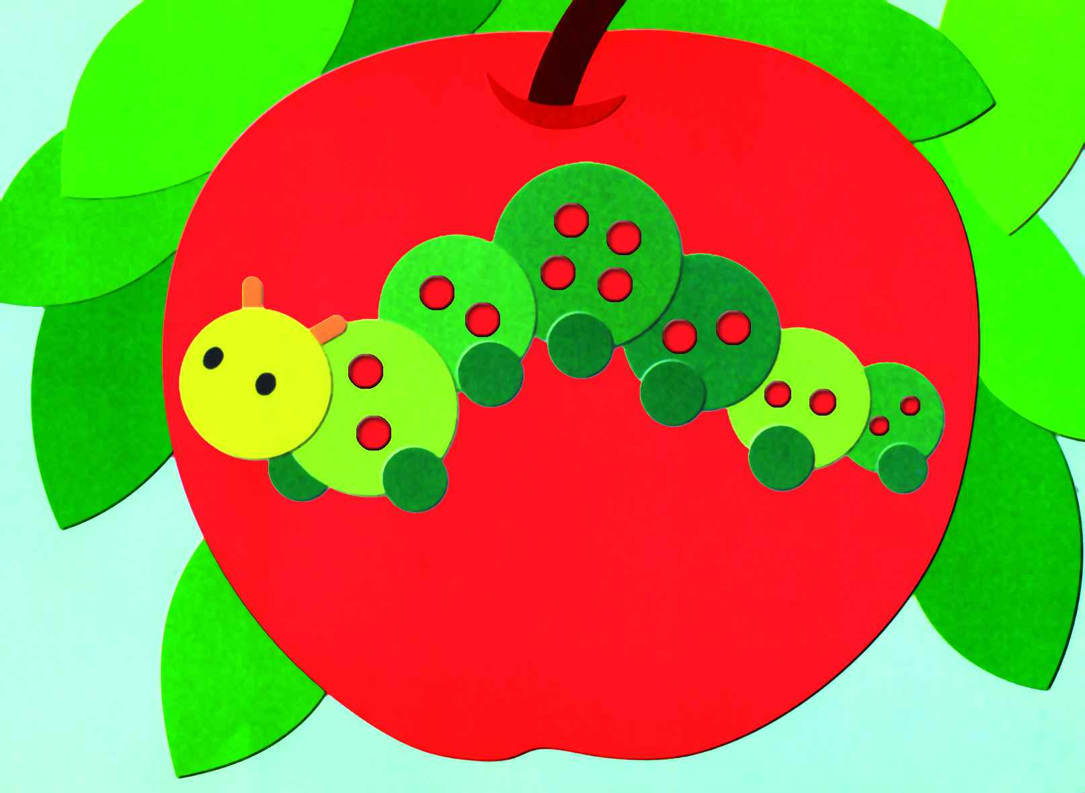
Перед началом занятия подготовьте основы для создания картинок. Эту работу рекомендуется выполнять на отдельных основах (формат А5 и меньше).
Покажите детям основу и выложите на ней гусеницу из пуговиц. Обратите внимание детей на то, что гусеницы могут быть прямыми и изогнутыми, длинными и короткими, большими и маленькими (используйте пуговицы разного размера), разных цветов.
Затем раздайте детям пуговицы и попросите сделать гусениц самостоятельно.

Slide 13
Лепка объемных фигур из теста и пластилина
На этих занятиях дети осваивают такие приемы лепки, как скатывание и раскатывание; учатся создавать поделки с применением освоенных приемов.

Slide 14
Занятие «Сушки»
Цель. Научить детей раскатывать из пластилина колбаски и соединять их концы; формировать интерес к работе с пластилином; развивать мелкую моторику.
Материалы. Пластилин светло-коричневого или другого подходящего цвета, разделенный на кусочки средней величины; натуральная сушка; кукла или другая игрушка.
Приемы лепки. Раскатывание, соединение деталей.

Slide 15
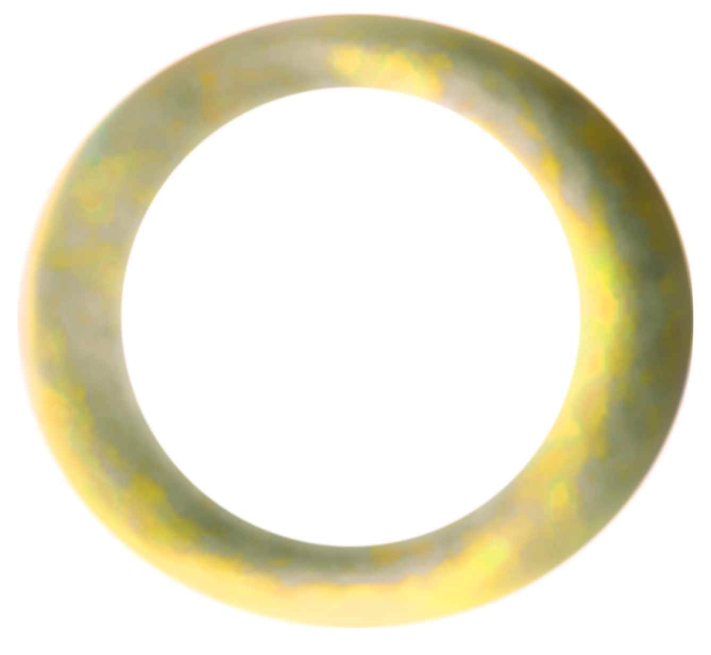
Посмотрите, что кукла Маша с собой принесла. Это сушка. Сушка вкусная, хрустящая. Съела Маша сушку. Говорит: «Хочу еще!» Давайте сделаем сушки для Маши.
Предложите малышам внимательно рассмотреть сушку, обратите внимание на ее толщину и форму. Затем покажите, как ее сделать: раскатайте колбаску (длина около 10 см, диаметр 1 см) и соедините концы, чтобы получилось колечко.
После этого предложите детям самостоятельно сделать сушки. В случае затруднения помогите.
Когда поделки будут готовы, продолжите игру: сложите сушки на тарелку, угостите куклу и другие игрушки.

Slide 16
Работа с глиной
Глина - удивительный природный материал, теплый, нежный и податливый, который может превратиться во что угодно, от примитивной, на первый взгляд, детской игрушки до удивительной вазы или изящного подсвечника. Работа с глиной оставляет приятные ощущения, помогает расслабиться ребенку. Глина

Slide 17
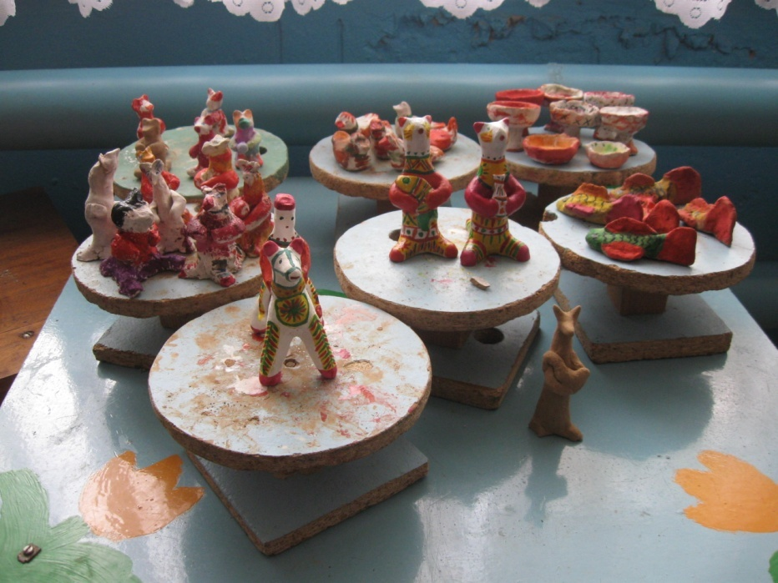
Инструменты и оборудование
Для работы вам пригодятся стеки — специальные деревянные или пластиковые инструменты для снятия лишнего материала и более тщательной проработки деталей, глина, столы, доски для лепки, мокрые тряпочки, фартуки, клеенки.

Slide 18
Основные приемы лепки
Приемы лепки | Описание
Отщипывание | Отделение от большого куска пластилина небольших кусочков при помощи большого и указательного пальцев руки. Для этого сначала прищипывают с края большого куска небольшой кусочек, а затем отрывают его.
Сплющивание | Сжимания куска с целью придания ему плоской формы. Небольшой кусочек сплющивается двумя пальцами - большим и указательным. Средний кусочек - придавливают с помощью ладошки к плоской поверхности.
Скатывание | Формирование больших или маленьких шариков при помощи круговых движений между прямыми ладонями или ладонью и столом.
Вдавливание | Путем нажатия большого или указательного пальца на комочек глины, делается небольшое углубление.
Заострение | Одним или двумя-тремя пальцами прижимают кусочек глины, со всех сторон, до получения острого конца.
Раскатывание | Формирование из куска "колбасок" (фигур цилиндрической формы разного размера) путем скатывания его движениями вперед-назад между прямыми ладонями или ладонью и столом.
Соединение | Прижимание деталей поделки одна к другой, затем несильное придавливание их друг к другу и тщательное заглаживание места соединений.
Прищипывание | Большим и указательным пальцами оттягивается небольшой край и заостряется.

Slide 19
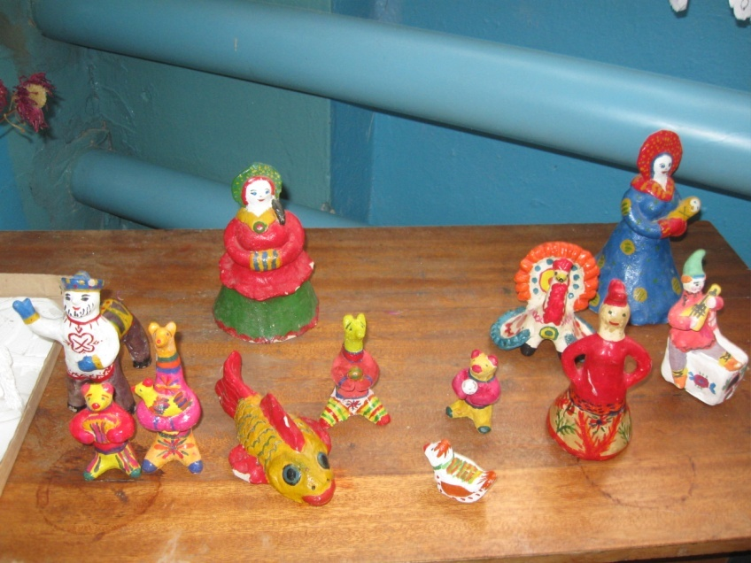
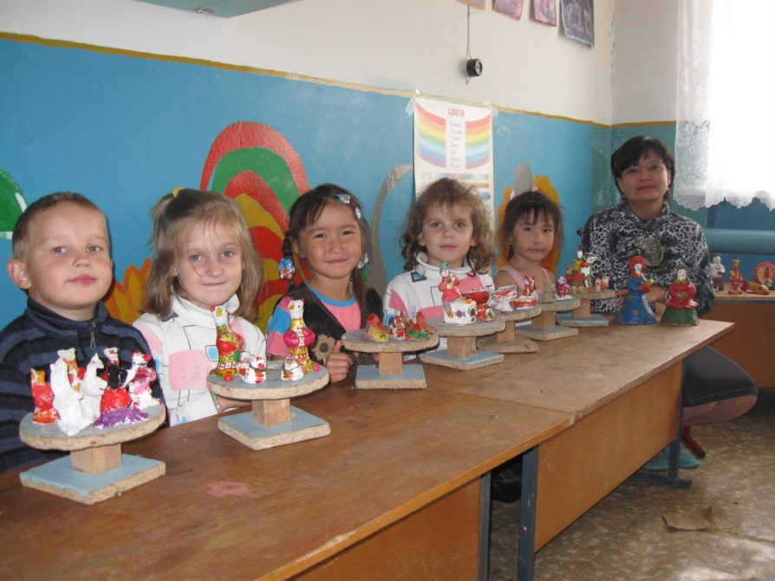
Прежде чем начать лепить игрушки из глины, необходимо познакомить детей с народным промыслом, дать сведения об истории создания игрушки, особенностях формы и цвета. Знакомство детей с народным промыслом позволяет показать особенности и традиции каждого вида, вариативность узоров и пробуждает желание применить полученные знания детей, развивает творческие способности. После того как дети узнали об особенностях игрушки можно приступить к лепке.

